Slide 1



Тема уроку:
"Базові структури алгоритмів.
Лінійні алгоритми"

Slide 2



План
Базові структури алгоритмів.
Лінійна структура алгоритму.
Notes:
Це інший параметр для оглядового слайду.

Slide 3

1. Базові структури алгоритмів.
Виділяють три базові алгоритмічні структури:
1. Лінійні алгоритми (слідування).
2. Розгалуження (вибір).
3. Повторення (цикл).
  Слідування –– це лінійна структура, яка являє послідовність команд, виконуваних поспіль.
Розгалуження –– це вид керуючої структури, що передбачає можливість вибору команд залежно від умови.
Цикл –– це процес, який виконується кілька разів в залежності від виконання умови.

Slide 4
2. Лінійна структура
алгоритму.
Початок
Ввести дані
Лінійний алгоритм -
це найпростіший різновид алгоритму.
Це алгоритм, який складається з однозначної послідовності дій.
Наприклад, більшість кулінарних рецептів є лінійними: збити, змішати, випікати, нарізати в чітко визначеній послідовності.
Команда 1
Команда 2
Команда N
Вивести дані
Кінець

Slide 5
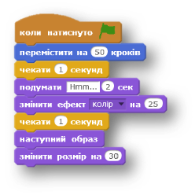

Slide 6
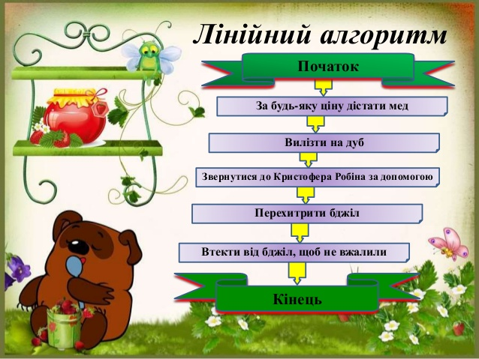

Завдання №1. Поласувати медом.
Notes:
Це інший параметр для оглядового слайду.

Slide 7
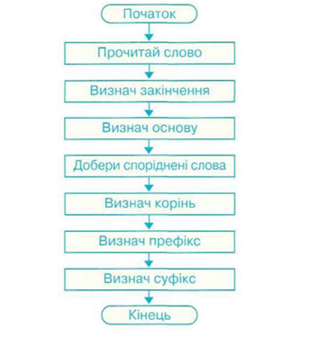
Завдання №2. Будова слова.

Slide 8
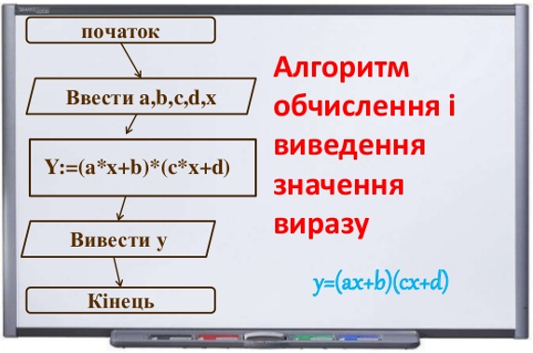
Завдання №3. Обчислити значення виразу.

Slide 9
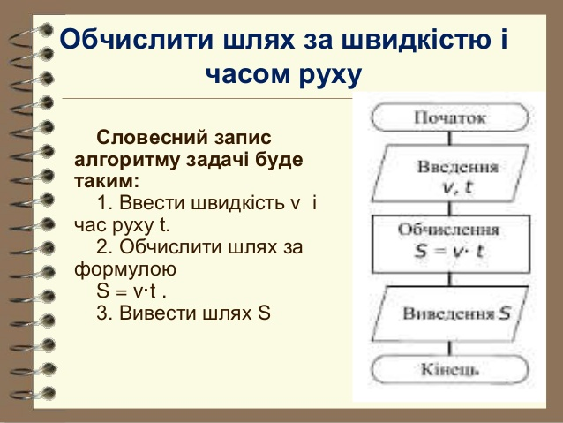
Завдання №4. Обчислити шлях.
Notes:
Це інший параметр для оглядового слайду.

Slide 10
Початок
Завдання №5.
Введення
x
Знайдіть значення виразу z=x-5y+10 де y=3x+4
y:=3*x+4
z:=x-5*y+10
Вивести
z
Кінець
Notes:
Це інший параметр для оглядового слайду.

Slide 11
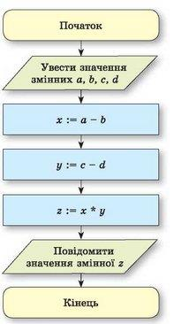
Завдання 6.
Відповідно до блок-схеми
складіть завдання.

Slide 12
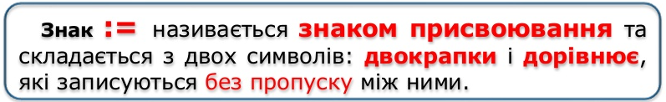


Slide 13

Домашнє завдання
Законспектувати слайди №1, 2, 3, 4, 10, 12.
Записати розв’язок задач блок-схемами та надіслати вчителю в Google Classroom.
Задачі
Знайти площу прямокутника.
Знайти периметр прямокутника

